Slide 1
وحدات الإدخال :
back
تقوم وحدات الإدخال بصورة أساسية على ربط مستخدمي الحاسبات بالحسابات نفسها فهي المسئولة عن إدخال البيانات والبرامج إلى ذاكرة الحاسب , كما تقوم بتكويد تلك البيانات المدخلة إلى الحاسب إلى لغة مقروءة للحاسب نفسه . ويمكن تناول تلك الأنواع لوحدات المدخلات كما يلي :

Slide 2
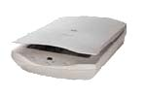
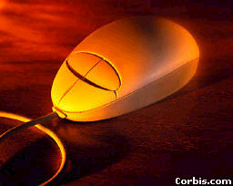
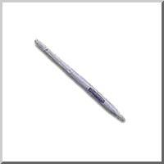
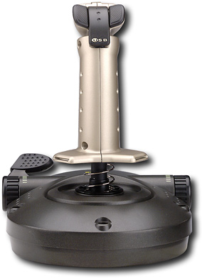
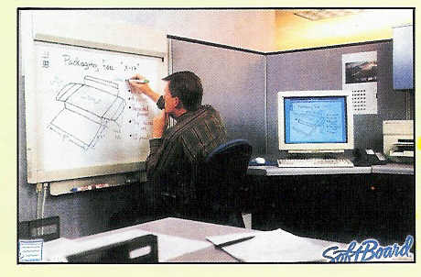
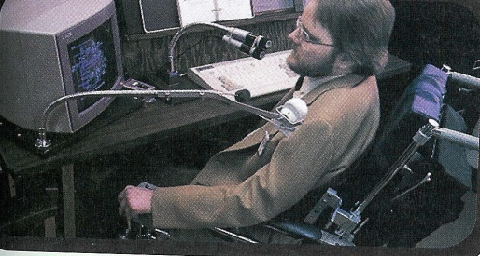
وحدات الإدخال :
back

Slide 3
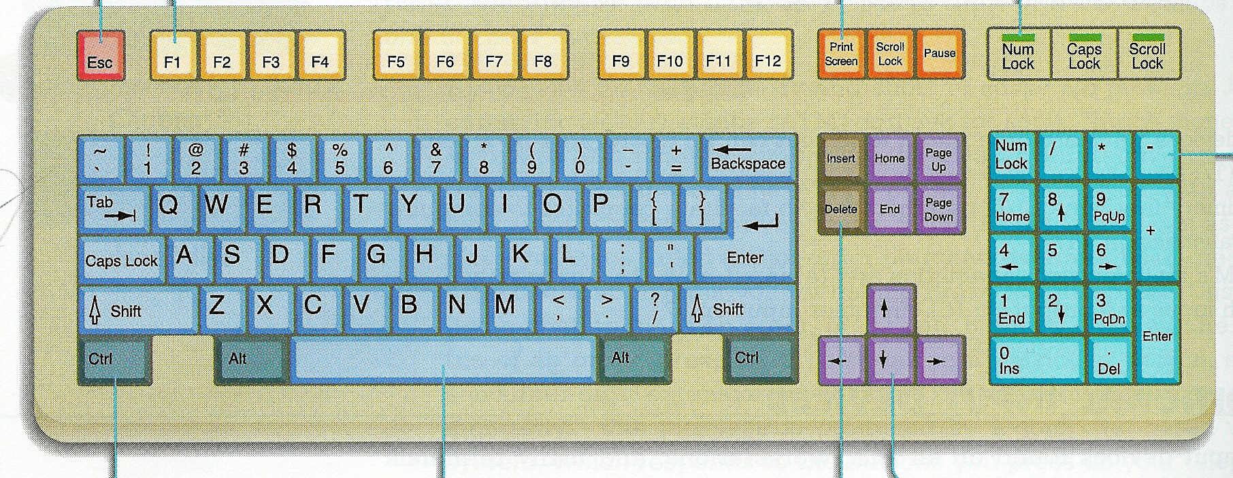
لوحة المفاتيح
مفاتيح الحروف و الأرقام
مفاتيح التحكم
مفاتيح الحاسبة
مفاتيح الوظائف
مفاتيح الأسهم
Back

Slide 4
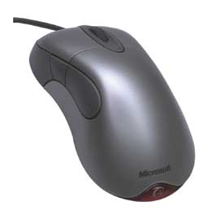
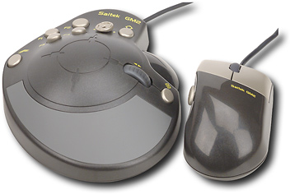
الفأرة
Back

Slide 5
الماسحة الضوئية( سكنر )
المسطحة
اليدوية
تقاس درجة وضوح الماسحة بعدد النقاط في البوصة .
Back

Slide 6
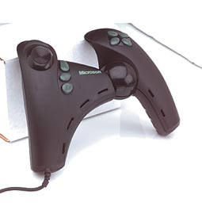
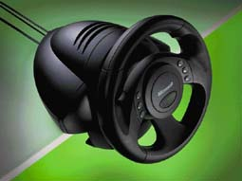
عصا التحكم
Back

Slide 7
السبورة الإلكترونية
تعتبر وسيلة إدخال و إخراج .
Back

Slide 8
الصوت
Back
بعض برامج التشغيل تقبل الصوت كوسيلة لإدخال التعليمات ، وهي
خاصة لأصحاب الحاجة .

Slide 9
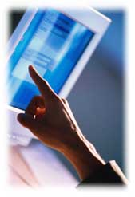
الشاشة الحساسة
Back

Slide 10
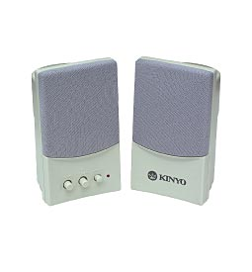
وحدات الإخراج :
Bake

Slide 11
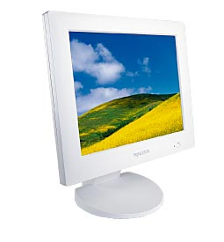
الشاشة
الشاشات المسطحة
شاشات تعمل باستخدام انبوبة أشعة الكاثود(تستخدم في السابق)
بطاقات الفيديو هي العنصر
الأساسي لتشغيل شاشة الحاسب .
Back

Slide 12
شاشة العرض( البروجكت)
Back

Slide 13
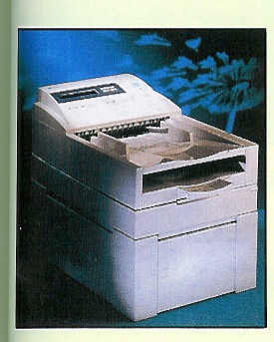
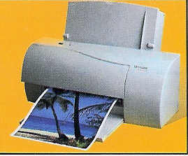
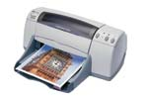
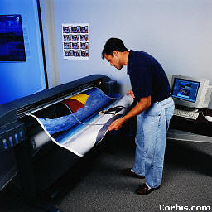
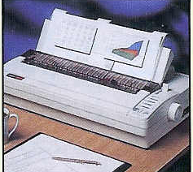
الطابعة
طابعة حرارية
طابعة نفاثة الحبر
طابعة ليزر
Back
طابعة نقطية
الراسمات

Slide 14
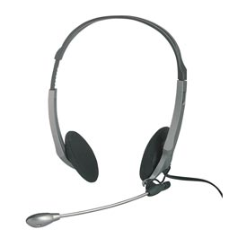
السماعات
Back

Slide 15
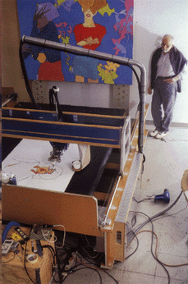
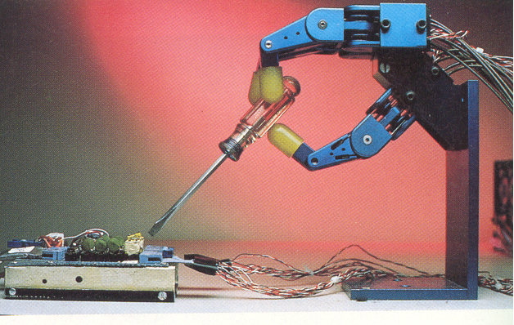
وحدات الحركة
Back

Slide 16
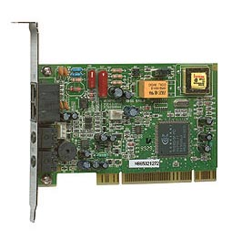
المودم
المودم هو جهاز يسمح للحاسب بالاتصال بحاسبات أخرى .
يعتبر وحدة إدخال و إخراج .
Back

Slide 17
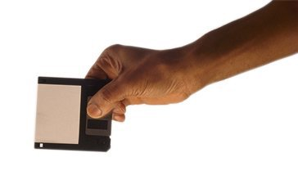
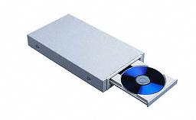
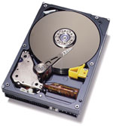
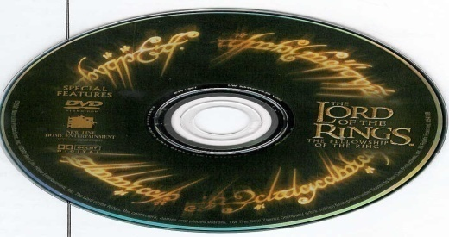
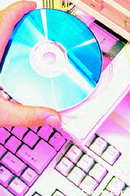
وحدات التخزين :
Bake

Slide 18
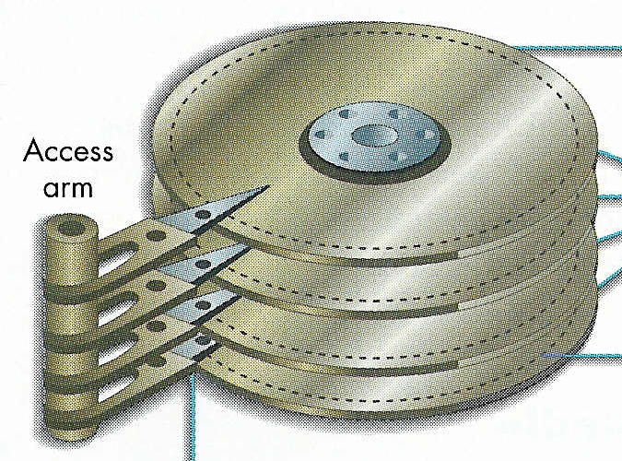
القرص الصلب
Back
يتم الحفظ على هذه الاسطوانات مغناطيسياً، ويرمز له ( C) .

Slide 19
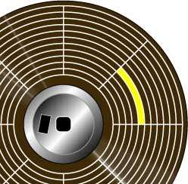
القرص المرن
في السابق كان يعد أكثر وسائل التخزين أستخداماً ،استبدل بالوقت الحالي بوسائل تخزين اخرى.
يرمز له ( A) .
Back

Slide 20
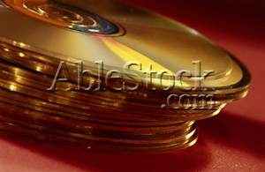
القرص المدمج( الضوئي )
تقنية تستخدم أشعة الليزر للتخزين .
أقراص يقراء منها فقط .
Back

Slide 21
قرص دي في دي روم
تقنية تستخدم أشعة الليزر للتخزين .
سعته أكبر من القرص المدمج بـ 6 مرات .
Back

Slide 22
قلم التخزين
Back

Slide 23
القلم الضوئي
يستخدم لإدخال توقيع الشخص إلى الحاسب .
Back

Slide 24
الكاميرا الرقمية
تعتبر وحدة إدخال و إخراج في الوقت نفسه، لماذا ؟
Back

